Slide 1
Lịch sử
TIẾT 11: ÔN TẬP: HƠN TÁM MƯƠI NĂM CHỐNG THỰC DÂN PHÁP
XÂM LƯỢC VÀ ĐÔ HỘ (1858 - 1945)
I. YÊU CẦU CẦN ĐẠT:
1. Kiến thức: Nắm được những mốc thời gian , những sự kiện lịch sử tiêu biểu từ năm 1858 đến năm 1945 :
+ Năm 1858 : thực dân Pháp bắt đầu xâm lược nước ta .
+ Nửa cuối thế kỉ XIX : Phong trào chống Pháp của Trương Định và phong trào Cần vương .
+ Đầu thế kỉ XX:Phong trào Đông Du của Phan Bội Châu .
+ Ngày 3- 2-1930 : Đảng cộng sản Việt Nam ra đời .
+ Ngày 19- 8-1945 : khởi nghĩa giành chính quyền ở Hà Nội .
+ Ngày 2 - 9 - 1945 : Chủ tịch Hồ Chí Minh đọc Tuyên ngôn Độc lập . Nước Việt Nam Dân chủ Cộng hoà ra đời .

Slide 2
2. Kĩ năng: Nêu được những mốc thời gian , những sự kiện lịch sử tiêu biểu từ năm 1858 đến năm 1945.
3. Phẩm chất: Thích tìm hiểu lịch sử nước nhà
4. Năng lực:
- Năng lực tư chủ và tự học, năng lực giao tiếp và hợp tác, năng lực giải quyết vấn đề và sán g tạo.
- Năng lực hiểu biết cơ bản về Lịch sử, năng lực tìm tòi và khám phá Lịch sử, năng lực vận dụng kiến thức Lịch sử vào thực tiễn

Slide 3
II. ĐỒ DÙNG DẠY HỌC:
1. Đồ dùng
- GV: SGK, Bảng thống kê
- HS: SGK, vở
2. Phương pháp và kĩ thuật dạy học
- Kĩ thuật đặt và trả lời câu hỏi.
- Kĩ thuật trình bày một phút
- Vấn đáp , quan sát,thảo luận nhóm....

Slide 4
Lịch sử :
Tiết 11: Khởi động
1. Bác Hồ đọc bản tuyên ngôn độc lập tại đâu ? Vào thời gian nào ?
2. Em hãy nêu ý nghĩa của bản tuyên ngôn độc lập.

Slide 5
Lịch sử :
Tiết 11: Ôn tập : Hơn tám mươi năm chống thực dân Pháp xâm lược và đô hộ (1858 – 1945)
NHIỆM VỤ HỌC TẬP
Phần 1 : Trò chơi “Ai đúng, ai sai ?”
Phần 2 : Trò chơi “Nhìn hình đoán sự kiện”
Phần 3 : Trò chơi “Đố vui lịch sử”
Chúc các em thành công

Slide 6
1. Hằng năm nước ta chọn ngày nào làm ngày kỉ niệm cách mạng Tháng Tám ?
Lịch sử :
Tiết 11: Ôn tập : Hơn tám mươi năm chống thực dân Pháp xâm lược và đô hộ (1858 – 1945)
Phần 1 : Trò chơi “Ai đúng, ai sai”
Ngày 19 – 8
Ngày 23 – 8
Ngày 25 – 8
Ngày 28 – 8

Slide 7
2.Thực dân Pháp xâm lược nước ta vào ngày:
Lịch sử :
Tiết 11: Ôn tập : Hơn tám mươi năm chống thực dân Pháp xâm lược và đô hộ (1858 – 1945)
Phần 1 : Trò chơi “Ai đúng, ai sai”
Ngày 1 – 07 – 1858
Ngày 1 – 08 – 1858
Ngày 1 – 09 – 1858
Ngày 1 – 10 – 1858

Slide 8
3. Điều gì diễn ra ở thôn xã khi có chính quyền nhân dân ?
Lịch sử :
Tiết 11: Ôn tập : Hơn tám mươi năm chống thực dân Pháp xâm lược và đô hộ (1858 – 1945)
Phần 1 : Trò chơi “Ai đúng, ai sai”
Các vụ trộm cắp không xảy ra.
Những phong tục lạc hậu, mê tín dị đoan bị bãi bỏ.
Tịch thu ruộng đất của địa chủ chia cho nhân dân, xóa bỏ thuế vô lí.
Tất cả đều đúng

Slide 9
4. Cuộc khởi nghĩa nào sau đây thuộc phong trào khởi nghĩa hưởng ứng chiếu Cần Vương ?
Lịch sử :
Tiết 11: Ôn tập : Hơn tám mươi năm chống thực dân Pháp xâm lược và đô hộ (1858 – 1945)
Phần 1 : Trò chơi “Ai đúng, ai sai”
Ba Đình (Thanh Hóa)
Bãi Sậy (Hưng Yên)
Hương Khê (Hà Tĩnh)
Tất cả đều đúng.

Slide 10
5. Sự kiện nào sau đây chưa chính xác ?
Lịch sử :
Tiết 11 : Ôn tập : Hơn tám mươi năm chống thực dân Pháp xâm lược và đô hộ (1858 – 1945)
Phần 1 : Trò chơi “Ai đúng, ai sai”
Ngày 1 – 9 – 1858 thực dân Pháp nổ súng xâm lược nước ta.
Ngày 7 – 7 – 1885 nổ ra cuộc phản công ở kinh thành Huế.
Ngày 5 – 6 – 1911, Nguyễn Tất Thành ra đi tìm đường cứu nước.
Ngày 12 – 9 – 1930, phong trào xô viết Nghệ - Tĩnh bùng nổ.

Slide 11
6. Người chỉ huy cuộc phản công ở kinh thành Huế là :
Lịch sử :
Tiết 11: Ôn tập : Hơn tám mươi năm chống thực dân Pháp xâm lược và đô hộ (1858 – 1945)
Phần 1 : Trò chơi “Ai đúng, ai sai”
Vua Hàm Nghi
Tôn Thất Thuyết
Nguyễn Thiện Thuật
Phan Đình Phùng

Slide 12
7. Bác Hồ đọc Tuyên ngôn Độc lập nhằm :
Lịch sử :
Tiết 11: Ôn tập : Hơn tám mươi năm chống thực dân Pháp xâm lược và đô hộ (1858 – 1945)
Phần 1 : Trò chơi “Ai đúng, ai sai”
a) Tuyên bố tổng khởi nghĩa thành công trong cả nước.
b) Tuyên bố sự chấm dứt của triều đại phong kiến nhà Nguyễn
c) Tuyên bố cho cả thế giới biết về quyền độc lập tự do của cả nước ta.
d) Tất cả các ý trên.

Slide 13
8. Hằng năm nước ta chọn ngày nào làm ngày Quốc khánh ?
Lịch sử :
Tiết 11: Ôn tập : Hơn tám mươi năm chống thực dân Pháp xâm lược và đô hộ (1858 – 1945)
Phần 1 : Trò chơi “Ai đúng, ai sai”
Ngày 19 – 8
Ngày 01 – 9
Ngày 02 – 9
Ngày 03 – 9

Slide 14
9. Những thay đổi về kinh tế đã tạo ra giai cấp, tầng lớp mới nào trong xã hội cuối thế kỷ XIX đầu thế kỷ XX ?
Lịch sử :
Tiết 11: Ôn tập : Hơn tám mươi năm chống thực dân Pháp xâm lược và đô hộ (1858 – 1945)
Phần 1 : Trò chơi “Ai đúng, ai sai”
Trí thức, viên chức, nông dân, nhà buôn.
Công nhân, chủ xưởng, nhà buôn, viên chức, trí thức.
Viên chức, tư sản, trí thức, địa chủ.
Công nhân, tiểu tư sản, nông dân, nhà buôn.

Slide 15
10. Nguyễn Tất Thành ra đi tìm đường cứu nước vào thời gian nào ?
Lịch sử :
Tiết 11: Ôn tập : Hơn tám mươi năm chống thực dân Pháp xâm lược và đô hộ (1858 – 1945)
Phần 1 : Trò chơi “Ai đúng, ai sai”
Ngày 5 – 6 – 1911
Ngày 6 – 5 – 1911
Ngày 15 – 6 – 1911
Ngày 16 – 5 – 1911

Slide 16
11. Để đáp lại lòng tin yêu của nhân dân, Trương Định đã làm gì ?
Lịch sử :
Tiết 11: Ôn tập : Hơn tám mươi năm chống thực dân Pháp xâm lược và đô hộ (1858 – 1945)
Phần 1 : Trò chơi “Ai đúng, ai sai”
Quyết định cùng nghĩa quân và nhân dân chống Pháp.
Tuân lệnh vua đến An Giang để nhận chức lãnh binh.
Từ quan trở về quê hương.
Khước từ lệnh vua, tự xưng “Bình Tây Đại nguyên soái”

Slide 17
12. Nguyễn Trường Tộ đã trình lên vua Tự Đức bản điều trần trong đó bày tỏ :
Lịch sử :
Tiết 11: Ôn tập : Hơn tám mươi năm chống thực dân Pháp xâm lược và đô hộ (1858 – 1945)
Phần 1 : Trò chơi “Ai đúng, ai sai”
a) Mở rộng quan hệ ngoại giao với nhiều nước, thông thương với thế giới, thuê chuyên gia giúp ta khai thác tài nguyên thiên nhiên.
b) Đề nghị không cho nước ngoài vào nước ta làm ăn, buôn bán.
c) Mở trường dạy học đóng tàu, đúc súng.
d) Câu a và c đúng.

Slide 18
13. Khẩu hiệu nào được nêu ra trong phong trào xô viết Nghệ - Tĩnh :
Lịch sử :
Tiết 11: Ôn tập : Hơn tám mươi năm chống thực dân Pháp xâm lược và đô hộ (1858 – 1945)
Phần 1 : Trò chơi “Ai đúng, ai sai”
Đả đảo đế quốc! Đả đảo Nam triều!
Nhà máy về tay thợ thuyền!
Ruộng đất về tay dân cày!
Tất cả đều đúng.

Slide 19
14. Hội nghị thành lập Đảng được tổ chức vào ngày tháng năm nào, ở đâu ?
Lịch sử :
Tiết 11: Ôn tập : Hơn tám mươi năm chống thực dân Pháp xâm lược và đô hộ (1858 – 1945)
Phần 1 : Trò chơi “Ai đúng, ai sai”
2 – 3 – 1930, ở Hồng Kông
3 – 2 – 1930, ở Hồng Kông
2 – 3 – 1929, ở Xiêm
3 – 2 – 1929, ở Xiêm

Slide 20
Lịch sử :
Tiết 11: Ôn tập : Hơn tám mươi năm chống thực dân Pháp xâm lược và đô hộ (1858 – 1945)
Phần 2 : Trò chơi “Nhìn hình đoán sự kiện”

Slide 21
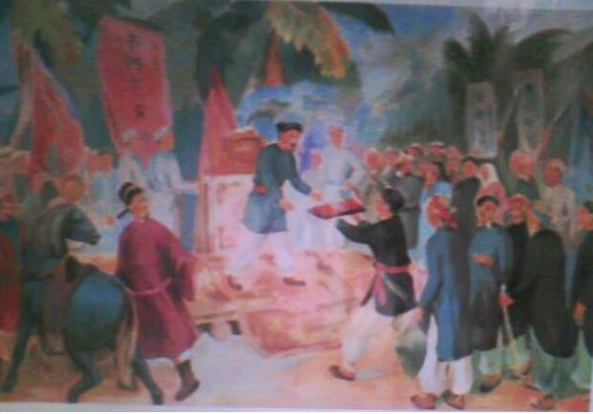
Lịch sử :
Phần 2 : Trò chơi “Nhìn hình đoán sự kiện”
Nhìn bức tranh này nhắc em nhớ đến sự kiện lịch sử nào ?
Trương Định quyết định ở lại cùng nhân đánh giặc.

Slide 22
Lịch sử :
Phần 2 : Trò chơi “Nhìn hình đoán sự kiện”
Người trong ảnh là Phan Bội Châu với sự kiện lịch sử là Phong trào Đông Du.
Người trong ảnh là ai ? Sự kiện lịch sử liên quan là gì ?

Slide 23
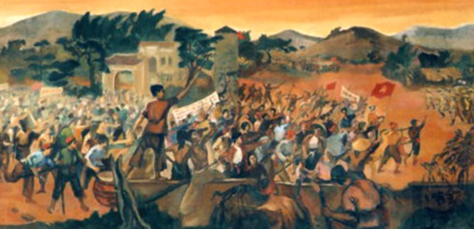
Lịch sử :
Phần 2 : Trò chơi “Nhìn hình đoán sự kiện”
Đây là phong trào đấu tranh chống Pháp. Hãy cho biết đó là phong trào gì ?
Phong trào Xô Viết Nghệ - Tĩnh

Slide 24
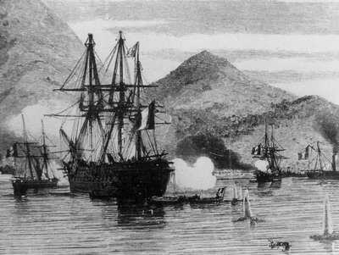
Lịch sử :
Phần 2 : Trò chơi “Nhìn hình đoán sự kiện”
NHÌN HÌNH CHO BIẾT ĐÂY LÀ SỰ KIỆN GÌ ?
THỰC DÂN PHÁP XÂM LƯỢC NƯỚC TA ( 1 / 9 / 1858 )

Slide 25
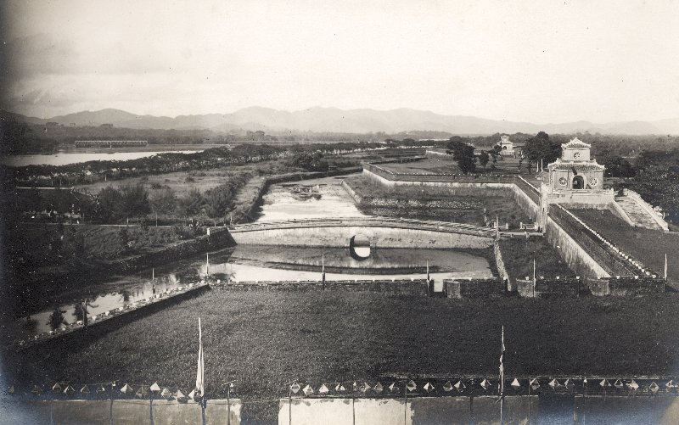
Lịch sử :
Phần 2 : Trò chơi “Nhìn hình đoán sự kiện”
NHÌN HÌNH CHO BIẾT ĐÂY LÀ SỰ KIỆN GÌ ?
CUỘC PHẢN CÔNG Ở KINH THÀNH HUẾ ( 5 / 7 / 1885 )

Slide 26
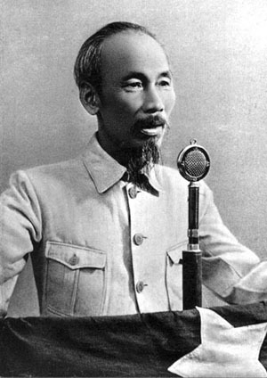
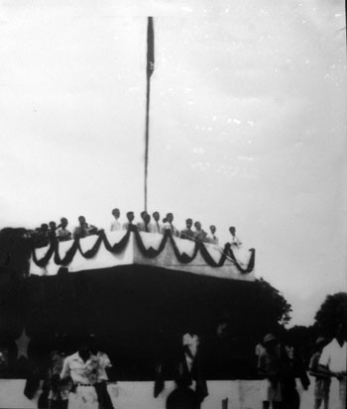
Lịch sử :
Phần 2 : Trò chơi “Nhìn hình đoán sự kiện”
BÁC HỒ ĐỌC TUYÊN NGÔN ĐỘC LẬP ( 2 / 9 / 1945 )
NHÌN HÌNH CHO BIẾT ĐÂY LÀ SỰ KIỆN GÌ ?

Slide 27
Lịch sử :
Tiết 11: Ôn tập : Hơn tám mươi năm chống thực dân Pháp xâm lược và đô hộ (1858 – 1945)
Bắt đầu
Hết giờ
Phần 3 : Trò chơi “Đố vui lịch sử”
10
9
8
7
6
5
4
3
2
1
Câu 1 :
Thôi đành đắc tội khi quân
Cùng dân ở lại cầm gươm diệt thù.
(Đố biết là ai ?)
Trương Định

Slide 28
Lịch sử :
Tiết 11: Ôn tập : Hơn tám mươi năm chống thực dân Pháp xâm lược và đô hộ (1858 – 1945)
Bắt đầu
Hết giờ
Phần 3 : Trò chơi “Đố vui lịch sử”
10
9
8
7
6
5
4
2
3
1
Kinh thành đang giấc ngủ say
Bỗng đâu sấm lửa sáng lòng Hương Giang.
Giặc Tây sửng sốt kinh hoàng
Doàn quân phản kích tiến vào đế Kinh.
(Đây là sự kiện gì ?)
Câu 2:
Cuộc phản công ở Kinh thành Huế

Slide 29
Lịch sử :
Tiết 11: Ôn tập : Hơn tám mươi năm chống thực dân Pháp xâm lược và đô hộ (1858 – 1945)
Bắt đầu
Hết giờ
Phần 3 : Trò chơi “Đố vui lịch sử”
10
9
8
7
6
5
4
2
3
1
Tháng nào cách mạng nổ ra
Việt Nam từ đó huy hoàng xưng danh.
(?)
Câu 3:
Tháng 8

Slide 30
Lịch sử :
Tiết 11: Ôn tập : Hơn tám mươi năm chống thực dân Pháp xâm lược và đô hộ (1858 – 1945).

Slide 31
Thời gian | Sự kiện lịch sử tiêu biểu
1-9-1858
Pháp nổ súng xâm lược nước ta.
Nửa cuối thế kỉ
XIX
Phong trào chống Pháp của Trương Định và phong trào Cần Vương.
5-7-1885
Cuộc phản công ở kinh thành Huế.
Đầu thế kỉ XX
Phong trào Đông Du của Phan Bội Châu.
5-6-1911
Nguyễn Tất Thành ra đi tìm đường cứu nước.
3-2-1930
Đảng Cộng sản Việt Nam ra đời.
1930-1931
Phong trào Xô viết Nghệ-Tĩnh.
8-1945
Cách mạng tháng Tám.
Bác Hồ đọc bản Tuyên ngôn Độc lập tại quảng trường Ba Đình.
2-9-1945

Slide 32
Chuẩn bị bài sau: Vượt qua tình thế hiểm nghèo.

